Slide 1
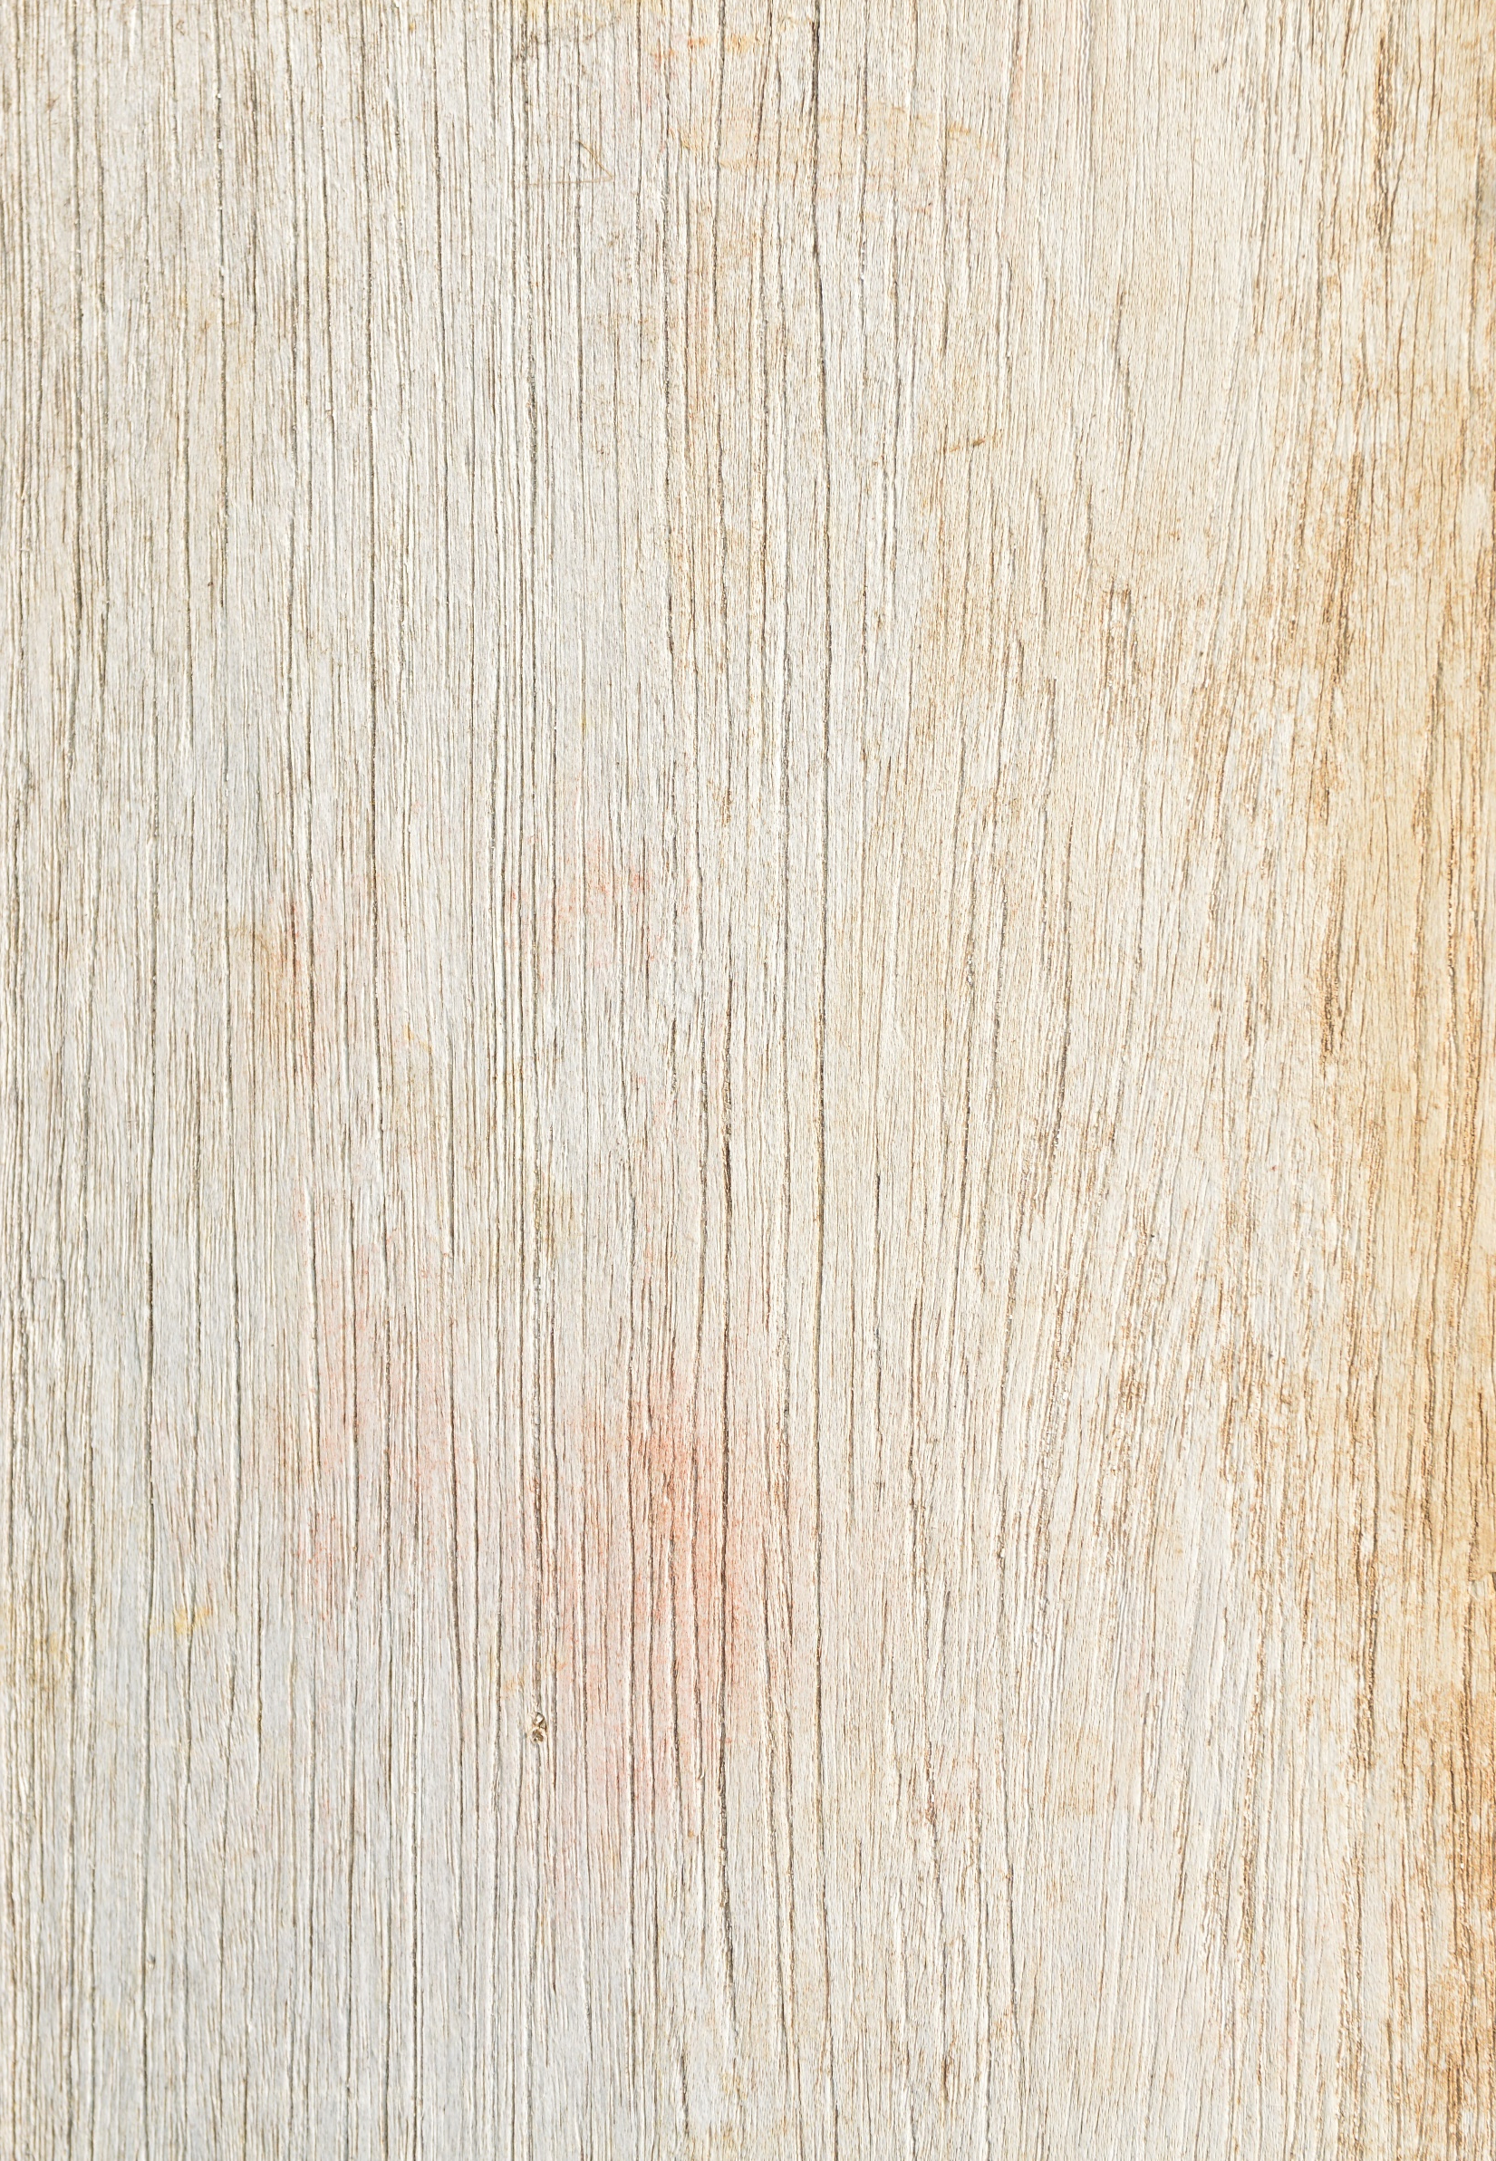
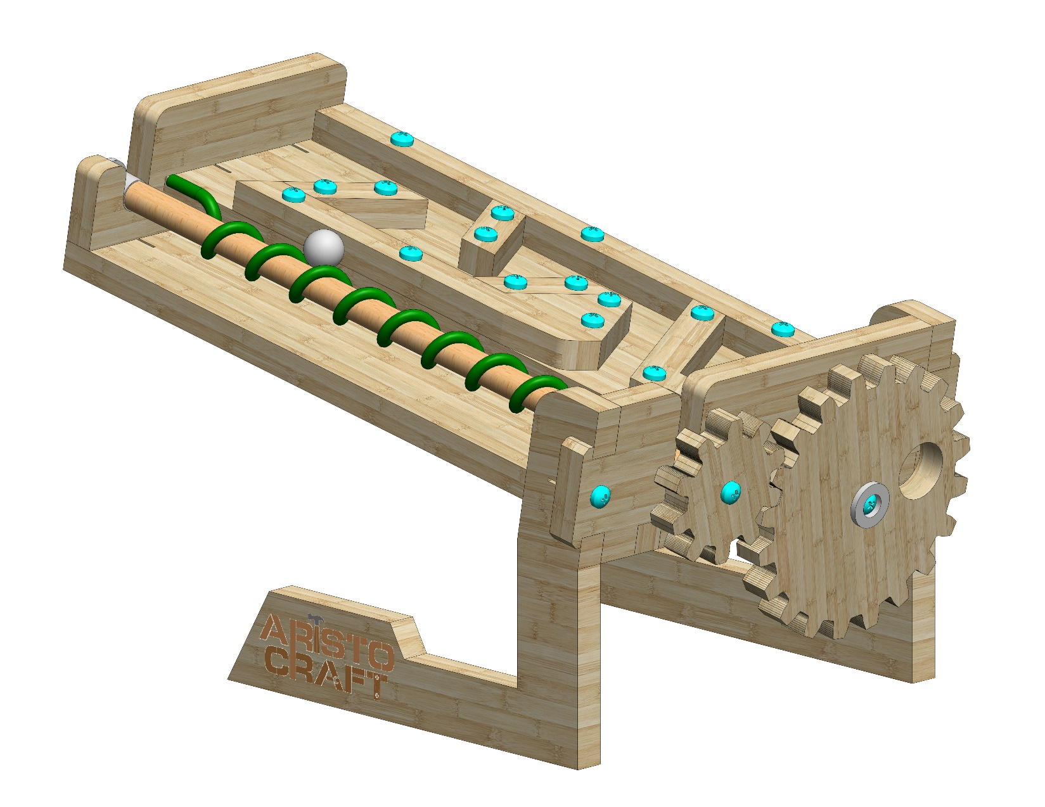
ARCHIMEDES SCREW
Assembly instruction

Slide 2
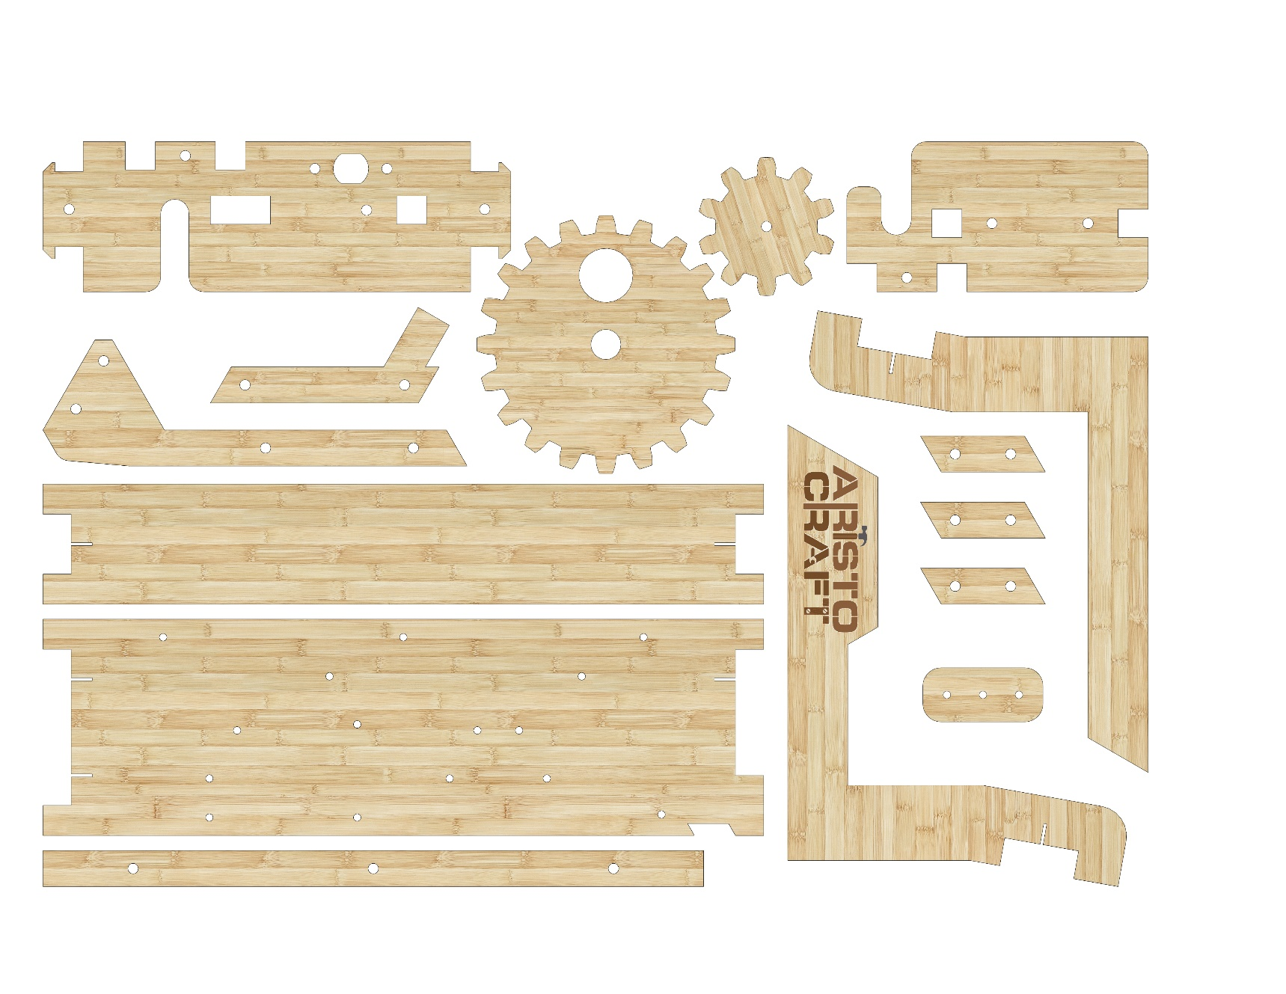
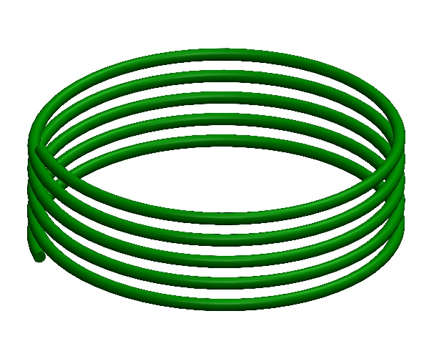
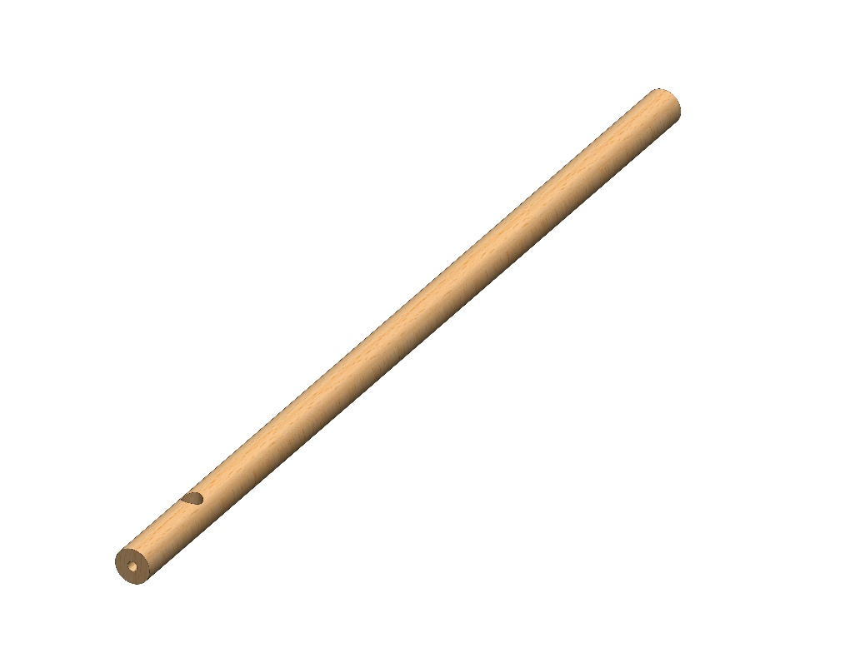
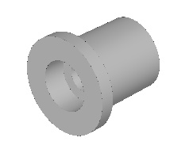
Part list
1
3
4
6
2
5
8
7
8
9
10
11
12
13
14
15
16
17
© All rights reserved to AristoCraft Ltd. Do not copy or reproduce without written permission.

Slide 3
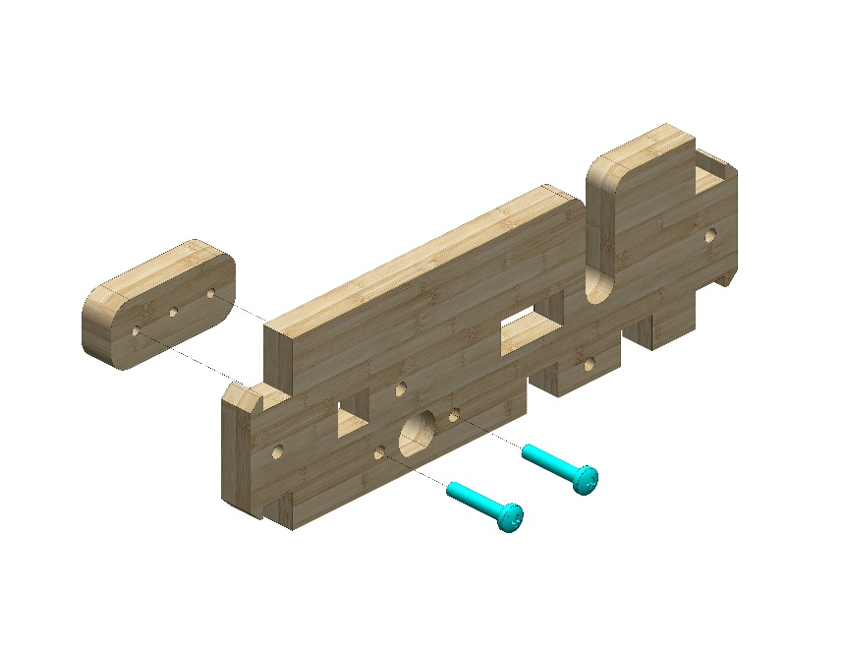
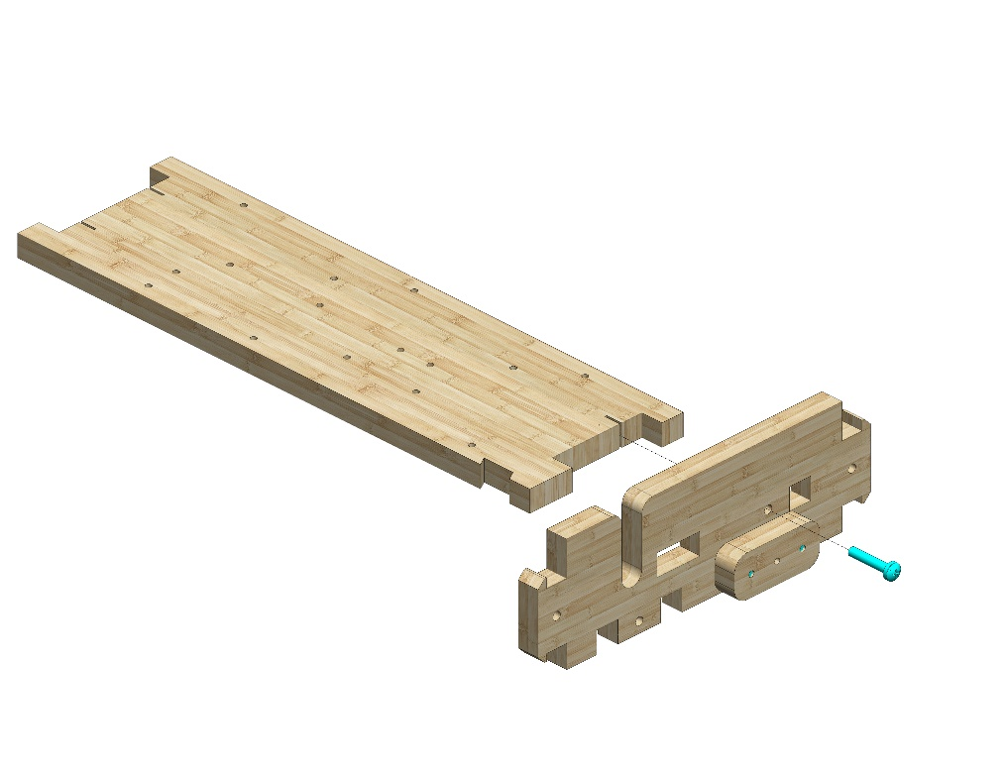
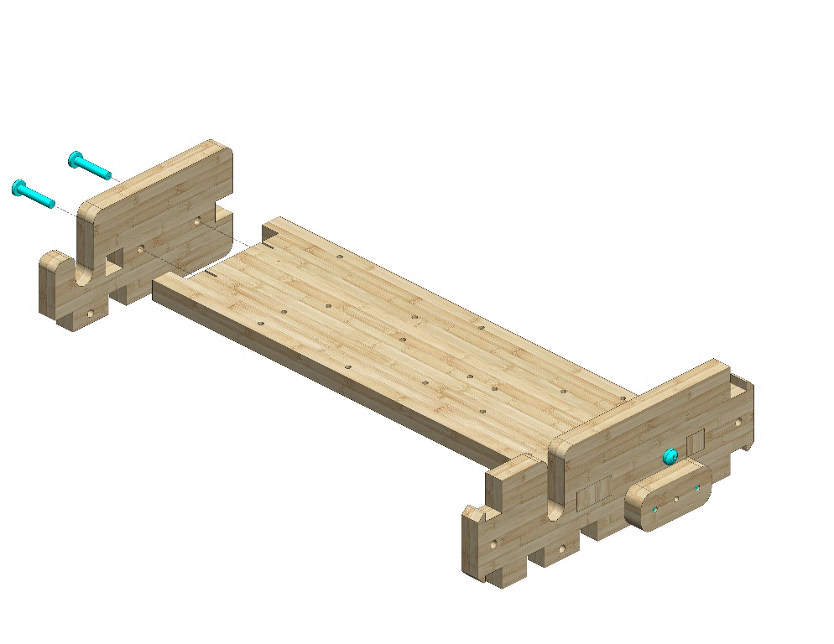
Instructions
12
1
נחבר את חלק מספר 1 לחלק מספר 12
נשתמש 2 ברגי 20#.
10
נחבר את המכלול שהרכבנו לחלק מספר 10.
נשתמש בבורג 20#
נחבר את חלק 4 כפי שמתואר בציור.
נשתמש ב 2 ברגי 20#.
4
© All rights reserved to AristoCraft Ltd. Do not copy or reproduce without written permission.

Slide 4
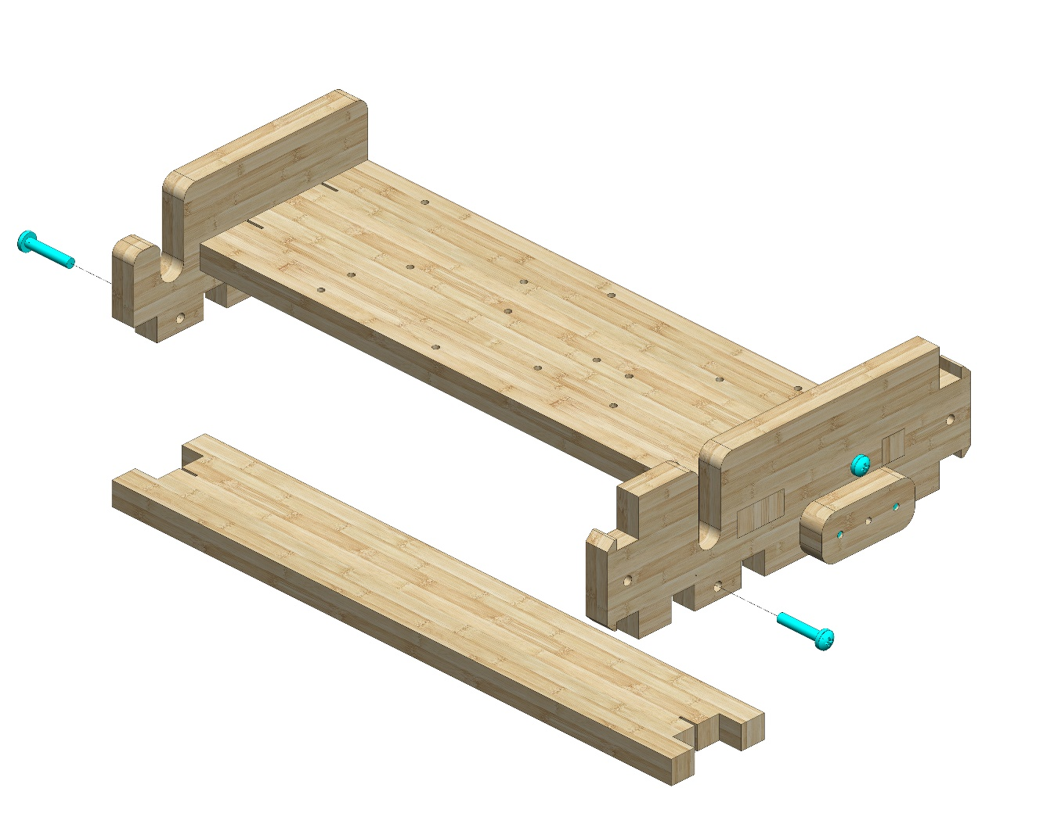
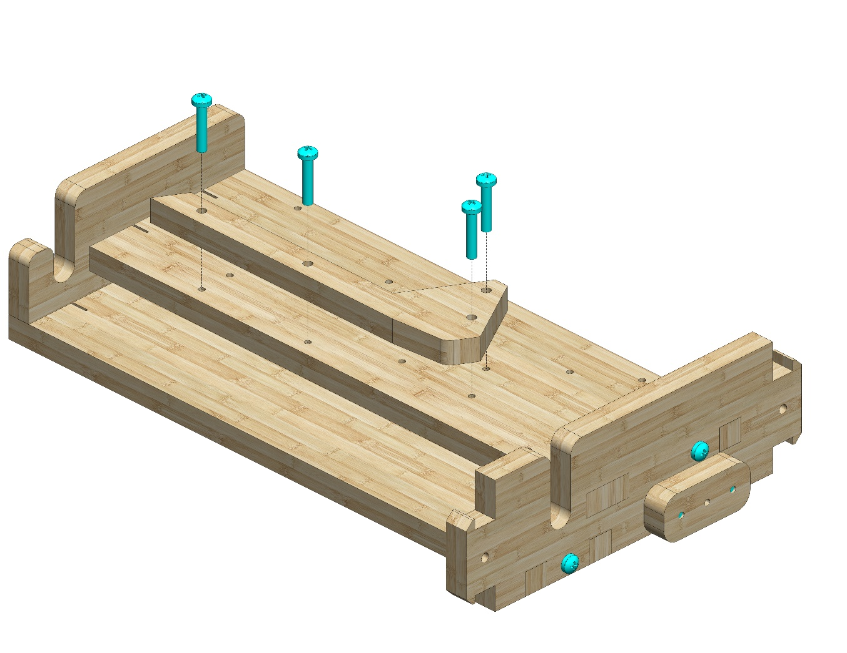
נכניס את חלק מספר 7 כפי שמתואר בציור.
נשתמש ב 2 ברגי 20#.
7
נחבר את חלק מספר 5 כפי שמתואר בציור.
נשתמש ב 4 ברגי 20#.
5
© All rights reserved to AristoCraft Ltd. Do not copy or reproduce without written permission.

Slide 5
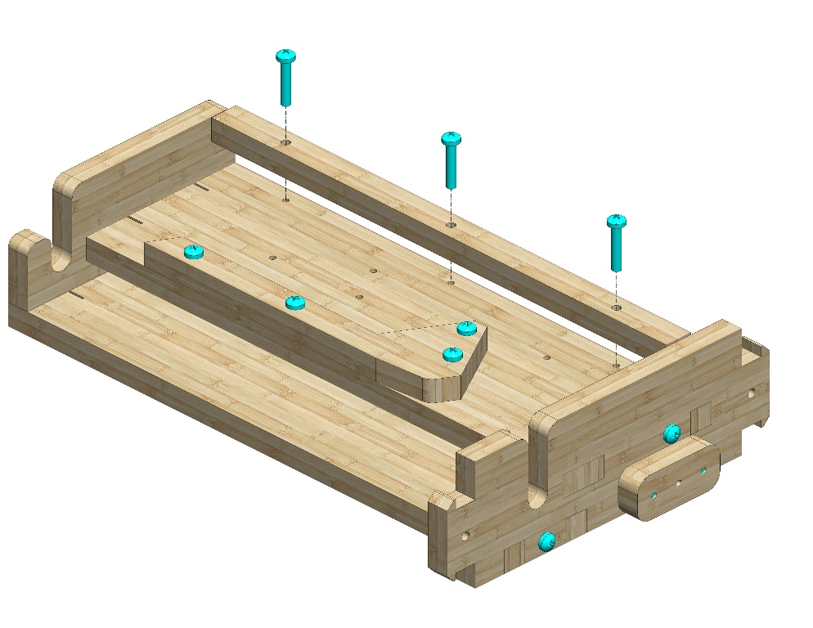
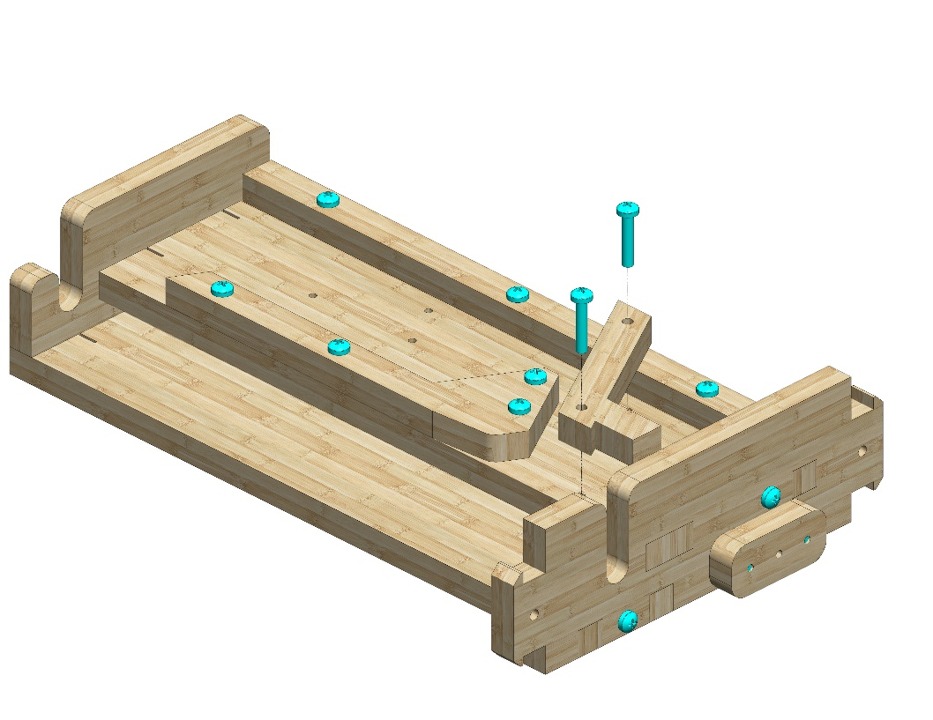
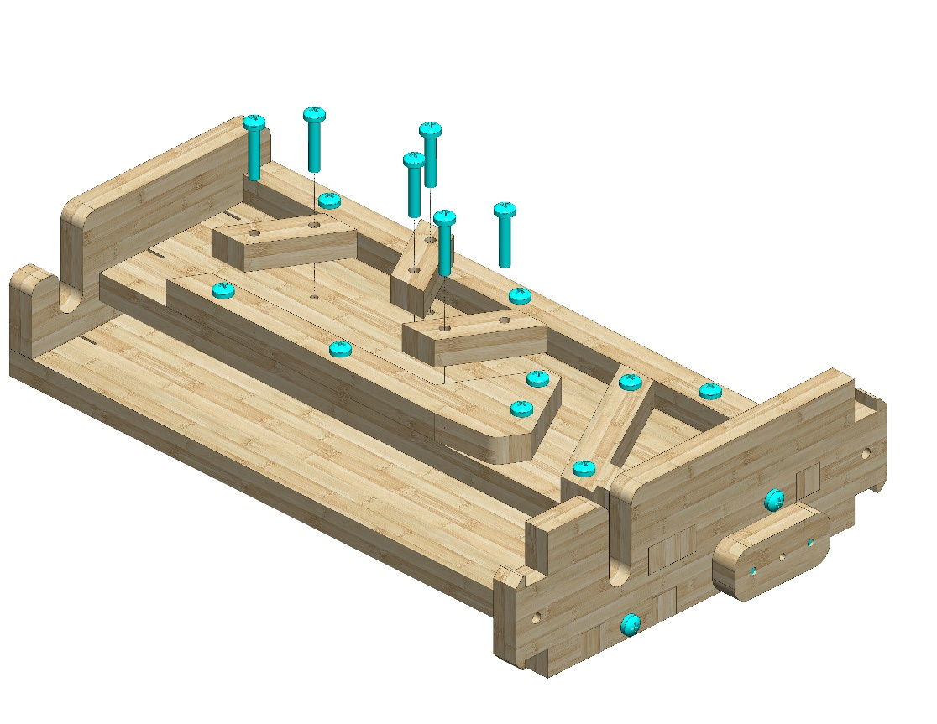
נחבר את חלק מספר 13.
נשתמש ב 3 ברגי 20#.
13
נחבר את חלק מספר 6.
נשתמש ב 2 ברגי 20#.
6
8
נחבר שלושה חלקים מסוג 8 כפי שמתואר בציור.
נשתמש ב 6 ברגי 20#.
8
8
© All rights reserved to AristoCraft Ltd. Do not copy or reproduce without written permission.

Slide 6
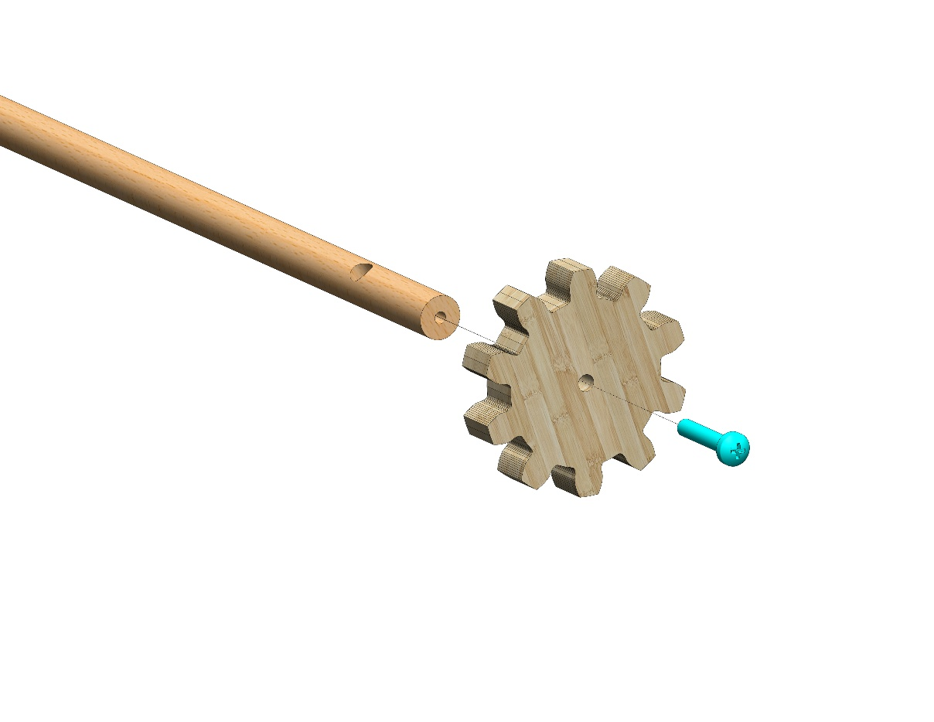
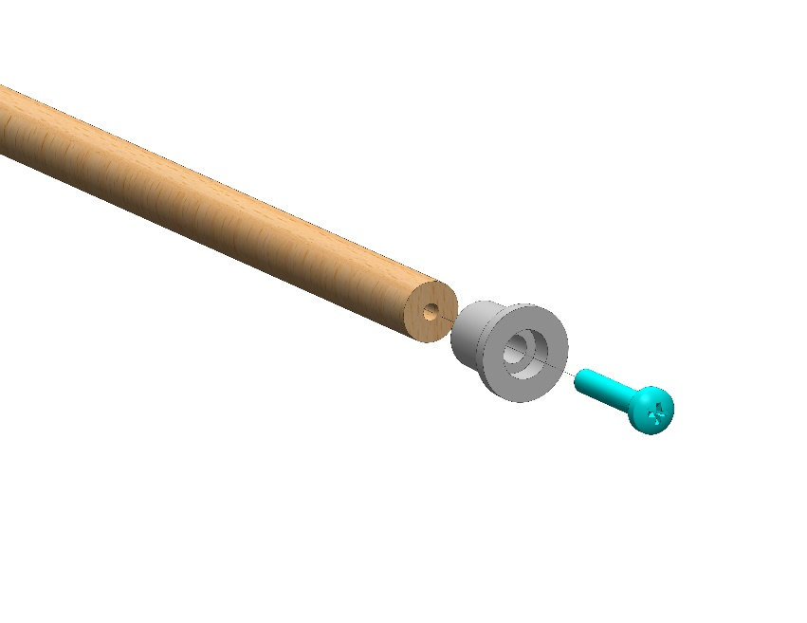
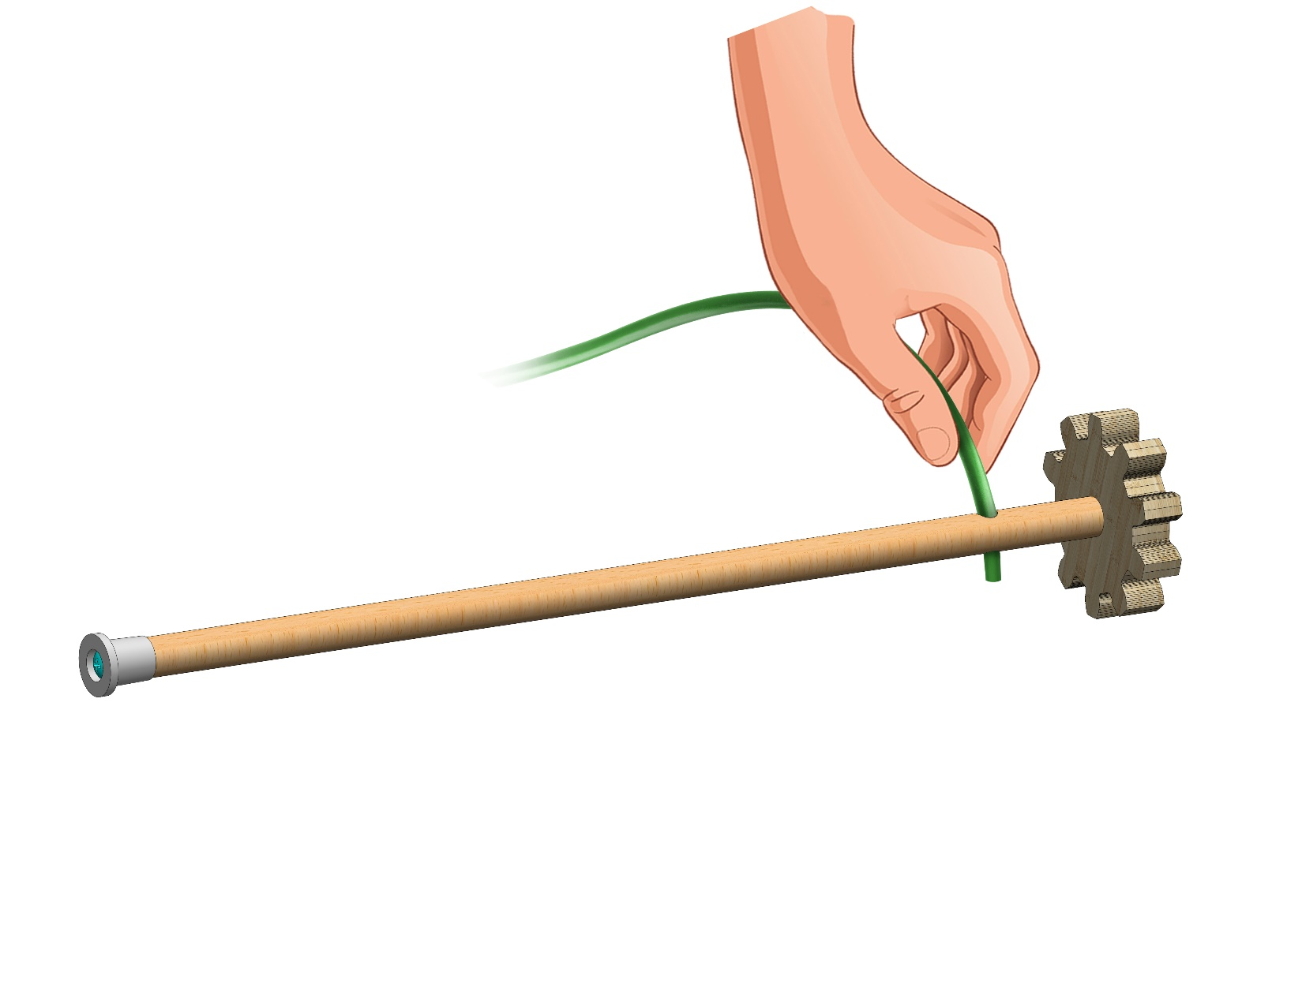
נחבר את חלק מספר 3 לחלק מספר 15 כפי שמתואר בציור. נשים לב למיקום החור במוט.
נשתמש בבורג 20#.
15
3
נחבר את חלק מספר 17 לצידו השני של המוט.
נשתמש בבורג 20#.
17
נשחיל את קצה החוט הקשיח (חלק 14) אל החור שבקצה המוט כפי שמתואר בציור.
14
© All rights reserved to AristoCraft Ltd. Do not copy or reproduce without written permission.

Slide 7
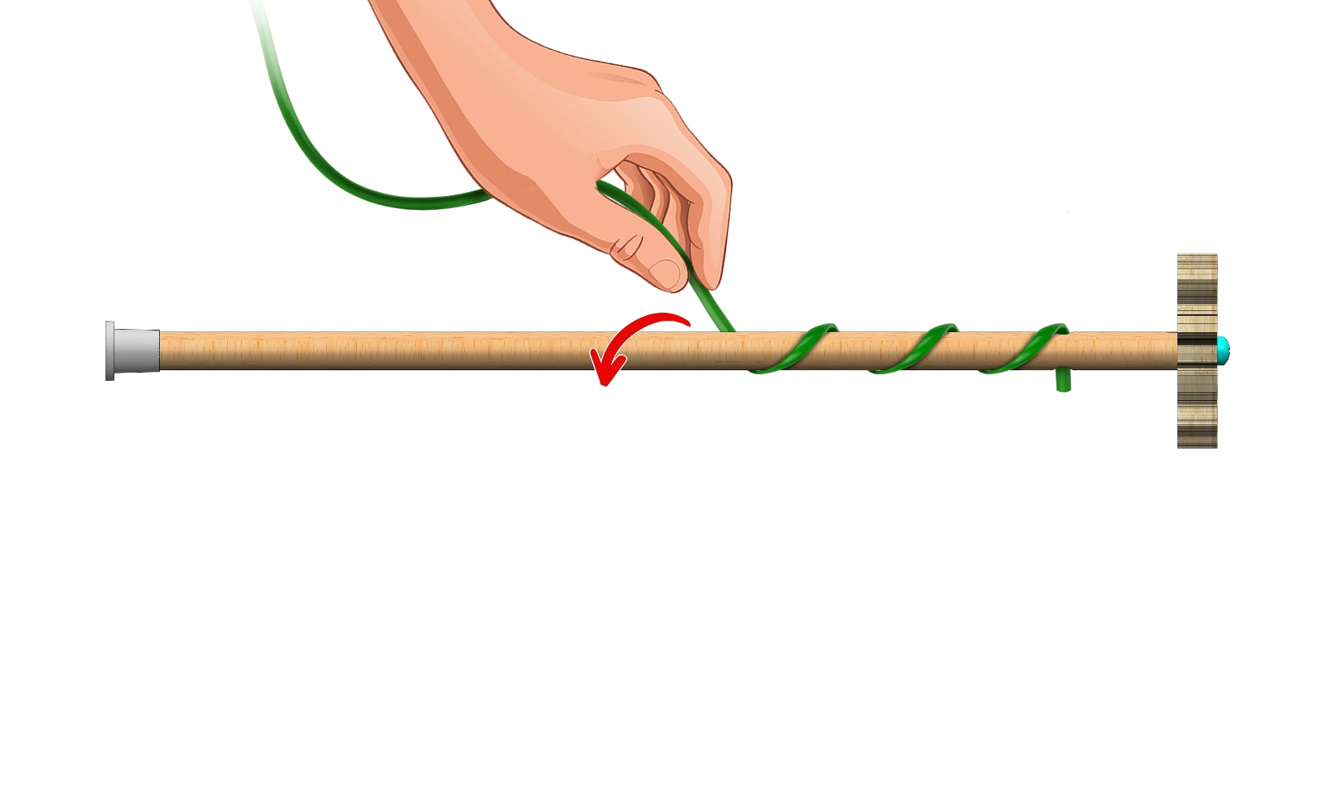
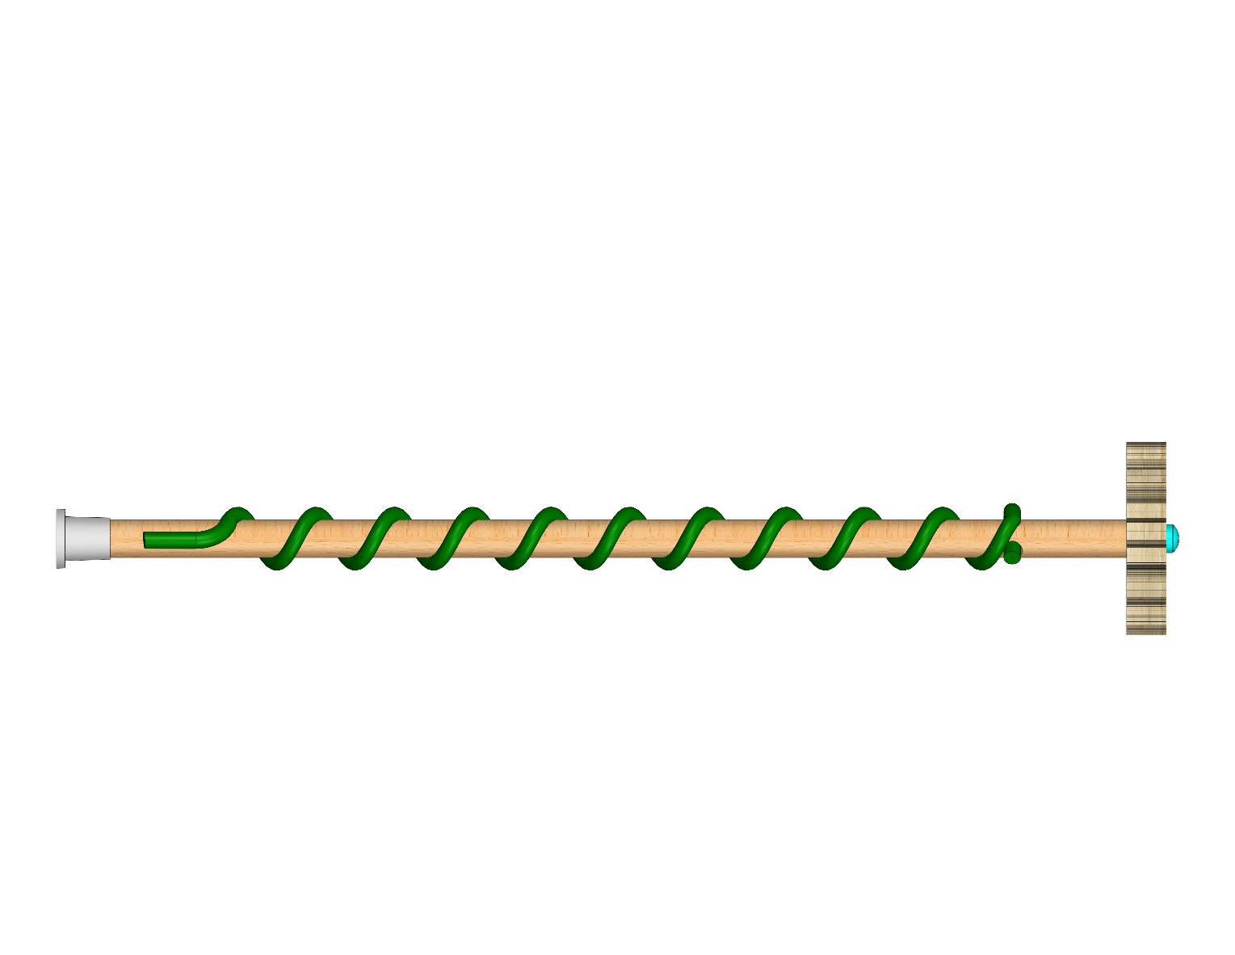
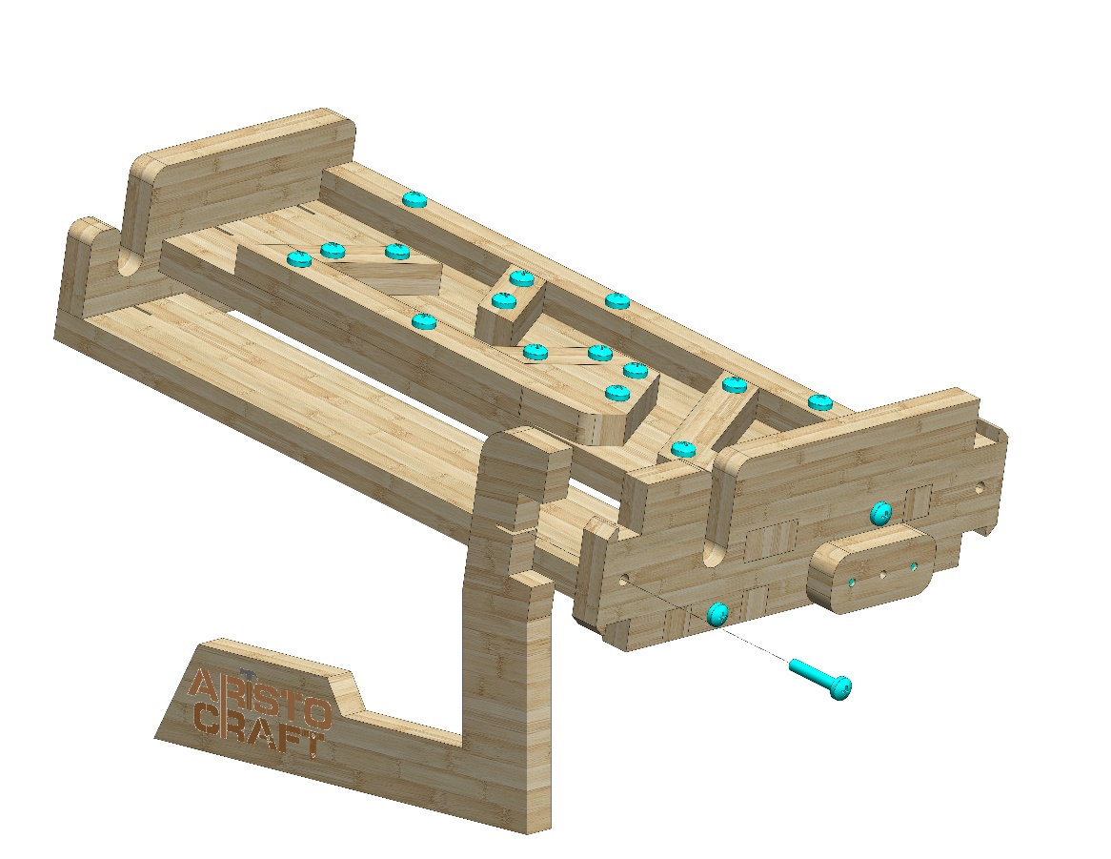
נלפף את החוט בכיוון המסומן!
נשמור על רווחים שווים בליפוף כך שקצה החוט יגיע לקצה המוט.
נדאג שהחוט המלופף יגיע עד קצה המוט כפי שמתואר בציור.
נחבר את חלק מספר 11 כפי שמתואר בציור.
נשתמש בבורג 20#.
11
© All rights reserved to AristoCraft Ltd. Do not copy or reproduce without written permission.

Slide 8
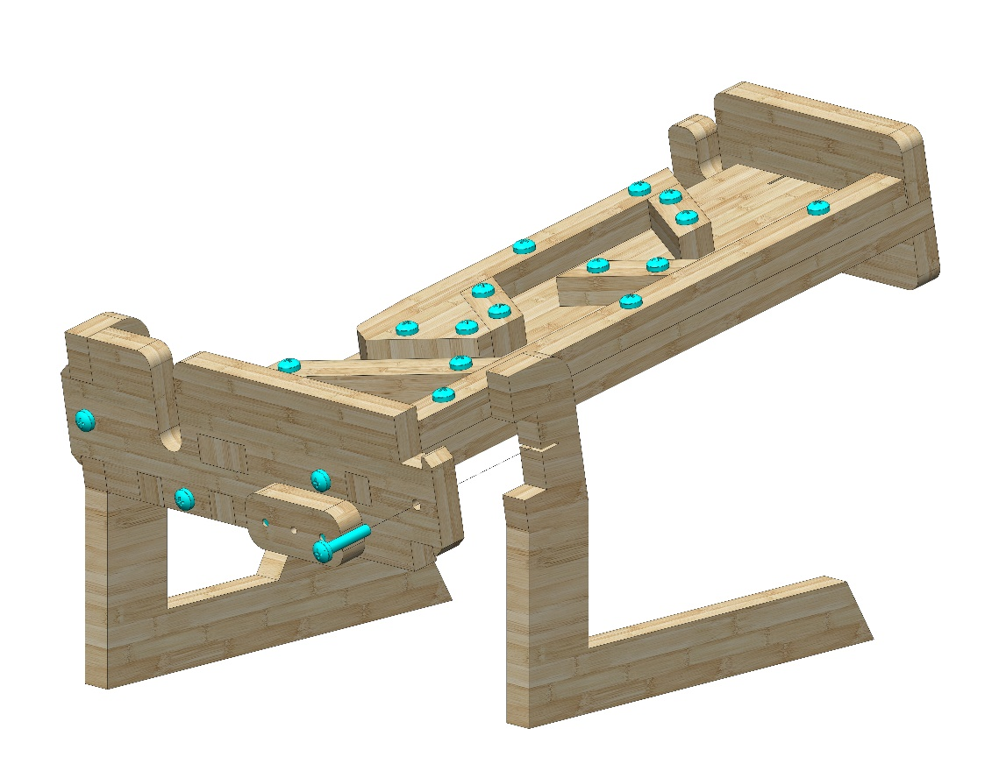
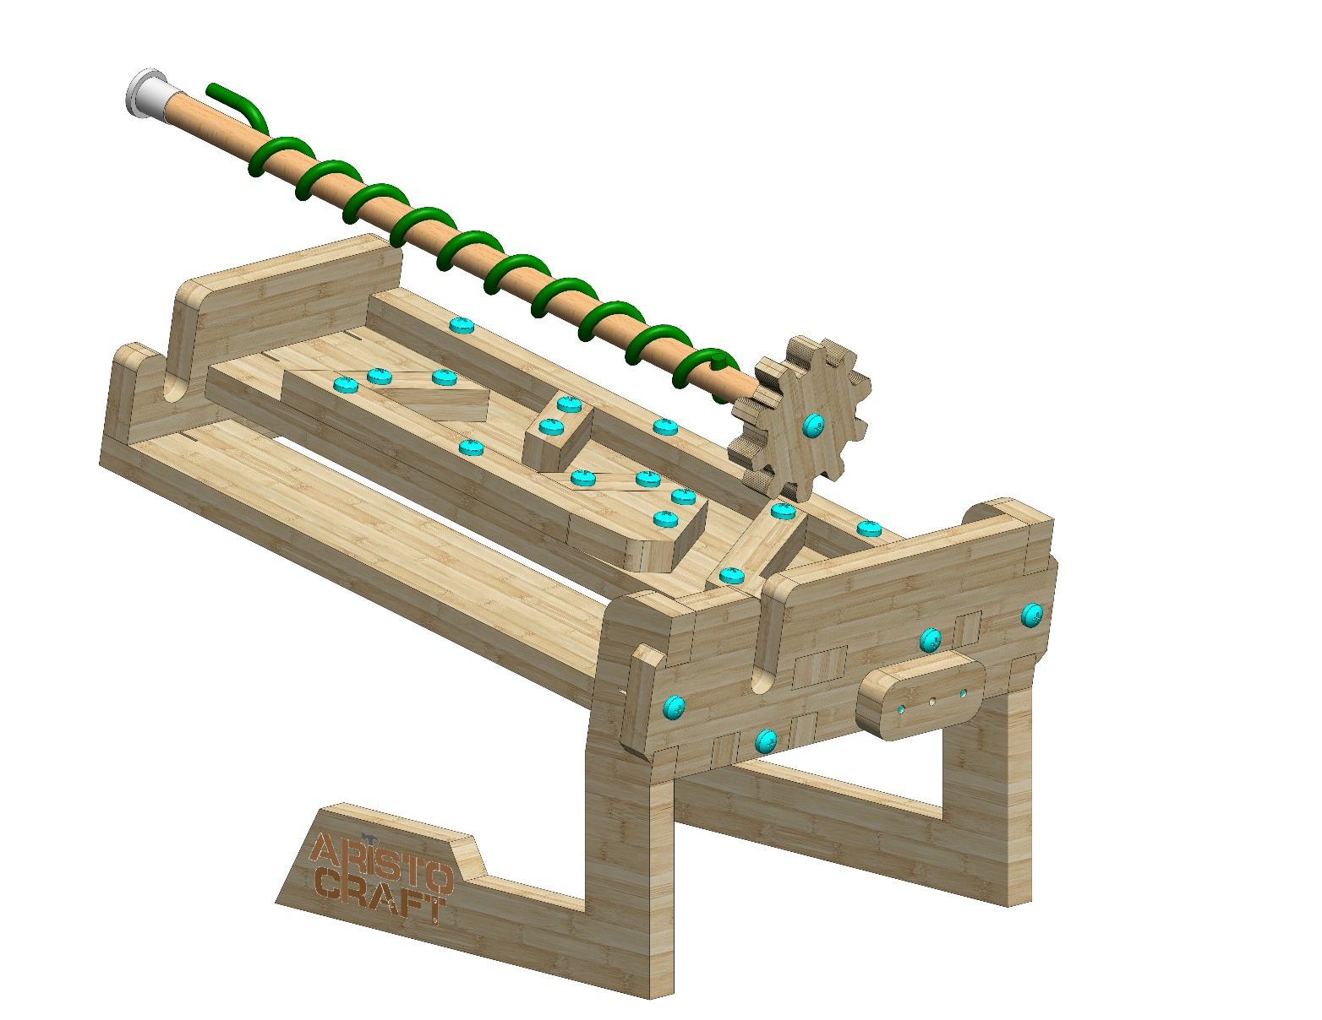
נחבר את חלק מספר 9 כפי שמתואר בציור.
נשתמש בבורג 20#.
9
נניח את המוט המלופף כפי שמתואר בציור.
© All rights reserved to AristoCraft Ltd. Do not copy or reproduce without written permission.

Slide 9
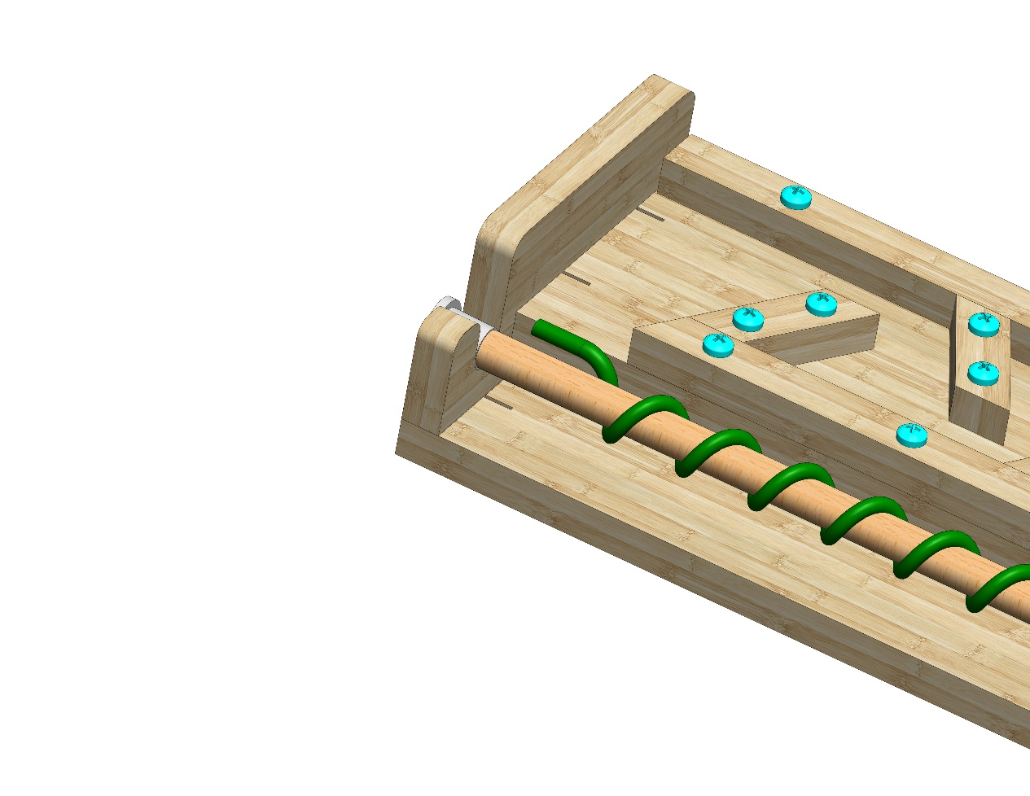
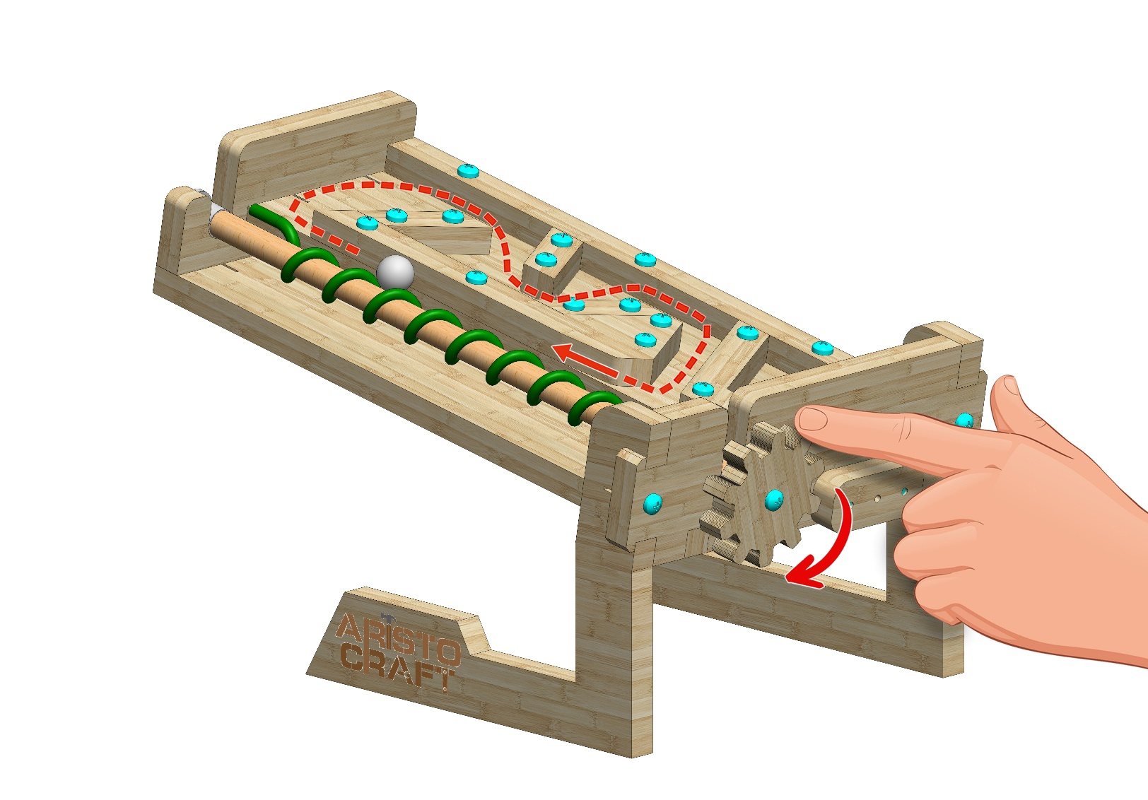
נוודא שקצה החוט מכופף כפי שמתואר בציור על מנת שהמוט יוכל להסתובב בחופשיות.
נסובב את גלגל השיניים כפי שמתואר בציור. במידה והגולה (חלק 18) לא עולה בצורה חלקה, נסדר את החוט שוב.
© All rights reserved to AristoCraft Ltd. Do not copy or reproduce without written permission.

Slide 10
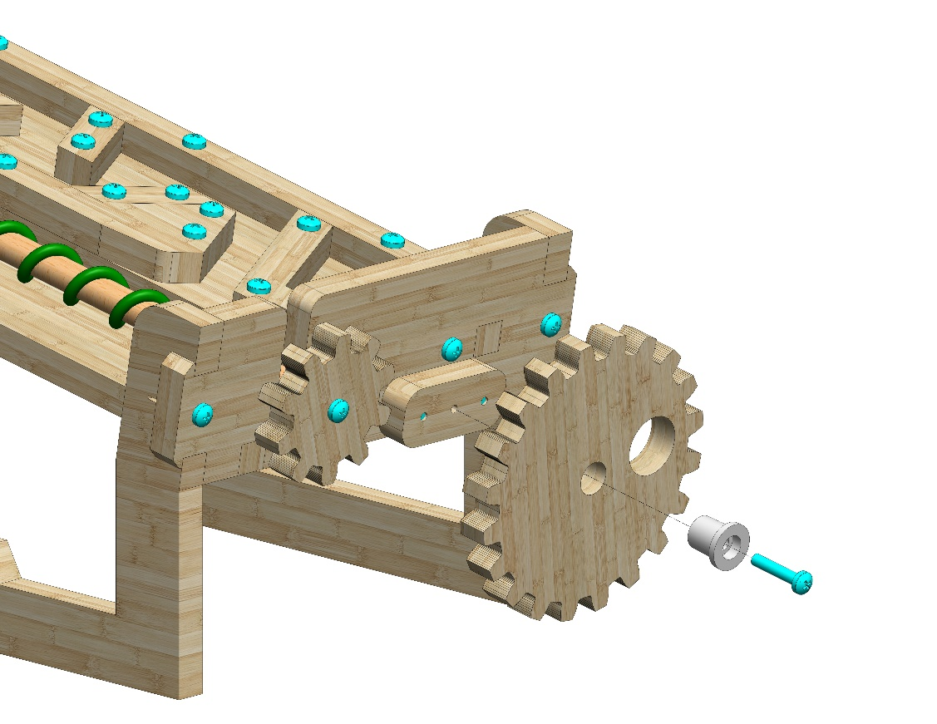
נחבר את חלק 2 באמצעות חלק 17 כפי שמתואר בציור.
נשתמש בבורג 20#.
2
17
© All rights reserved to AristoCraft Ltd. Do not copy or reproduce without written permission.

